Slide 1
理论力学第三章
作 业
3.1, 3.2, 3.4, 3.6, 3.8

Slide 2
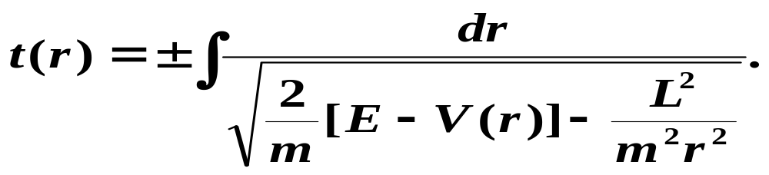
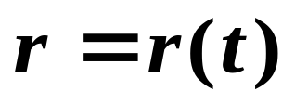
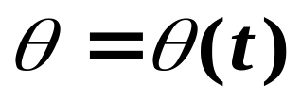
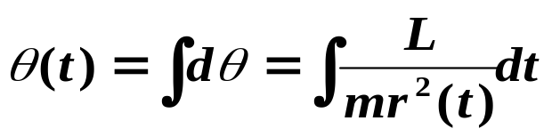
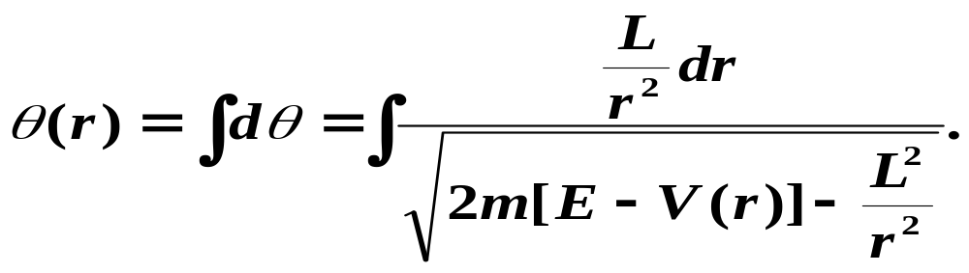
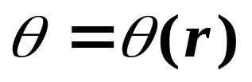
中心势场中单粒子的运动方程和轨道方程
粒子运动方程
粒子轨道方程

Slide 3
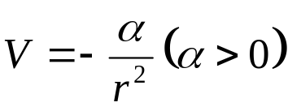
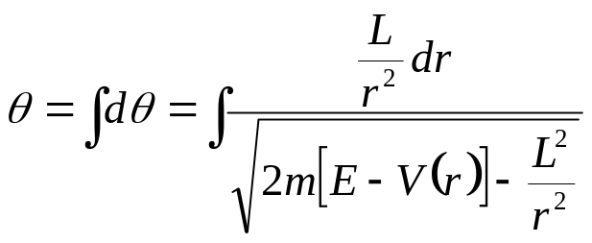
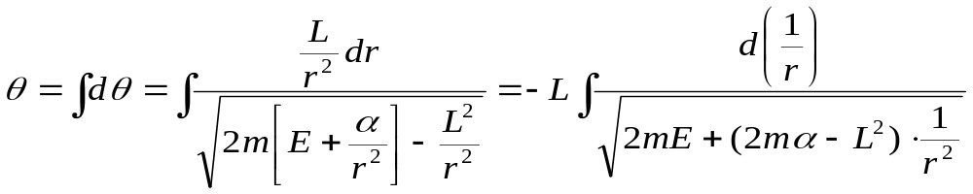
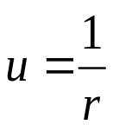
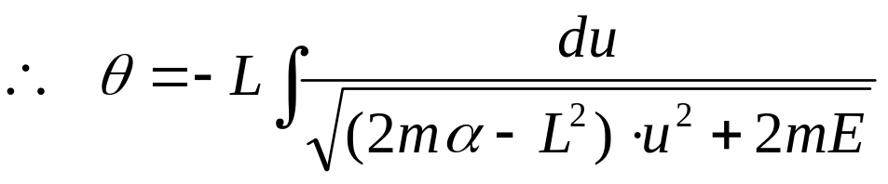

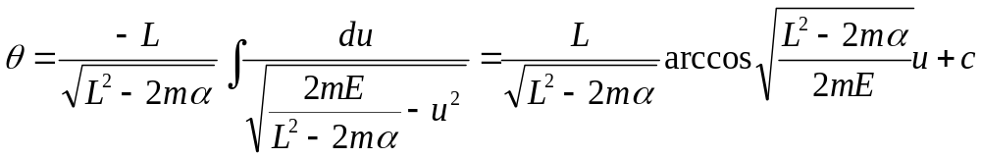
第三章 两体问题部分习题解答
3.1 求质点在中心势场 中运动的微分方程的解。
解：由公式 ,
代入
令：
讨论：
(1) 当

Slide 4
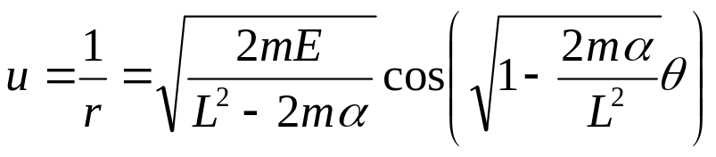

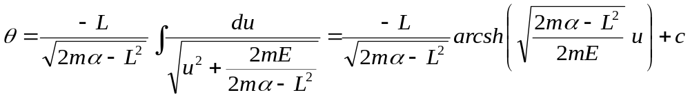
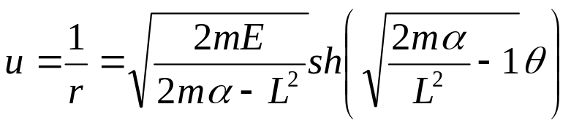

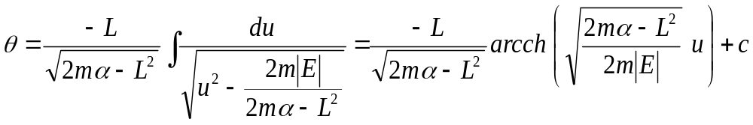
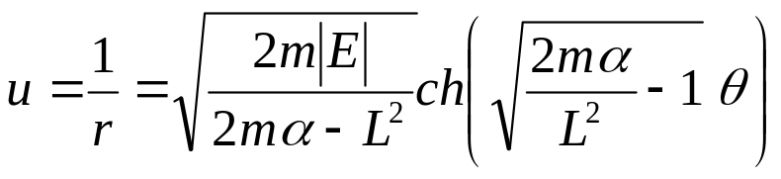
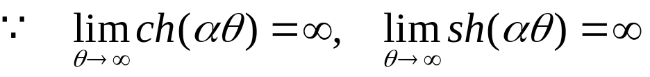
选适当θ，使c=0, 得
(2) 当
选适当θ，使c=0, 得
双曲正弦
(3) 当
选适当θ，使c=0, 得

Slide 5
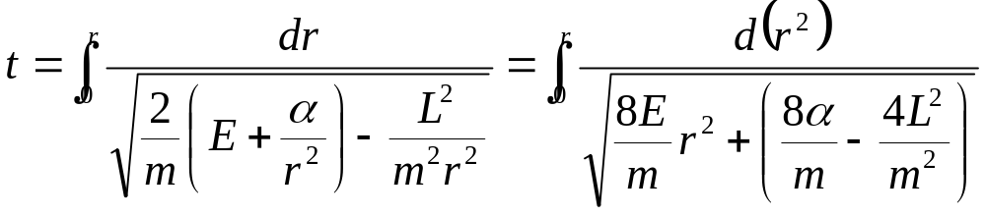
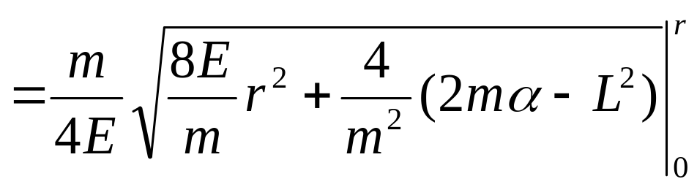

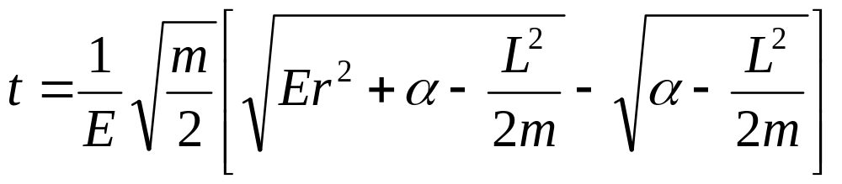
第（2），（3）中情况会出现r＝0，即质点被力心所俘获
当 ，t值有限

Slide 6
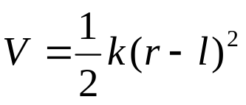
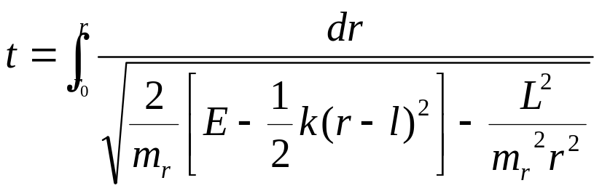
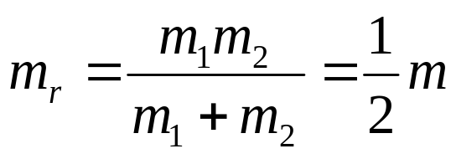
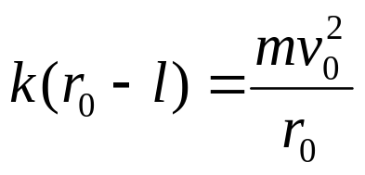
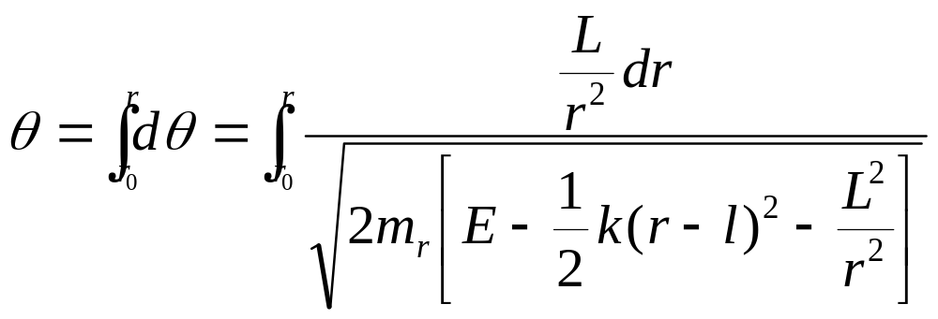
3.2 质量相同的两个质点，用一固有长度为l劲度系数为k，质量不计的弹性棒连接起来，用手握住其中一个质点，使另一个做水平圆周运动，其速度为V₀，然后将手放开，讨论这两个质点以后的运动情况。
解：放手前，体系质心做圆周运动，放手后质心在离心力作用下做抛体运动。 仅考虑体系的相对运动，体系势能 。两粒子相对运动可看成质量为折合质量m_{r}的质点的运动，
运动方程为：
其中：
轨道方程为：

Slide 7
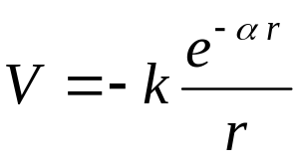
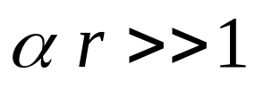
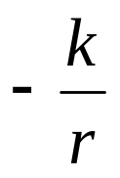
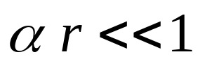
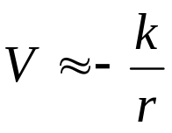
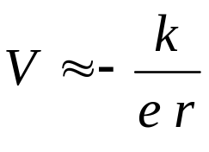
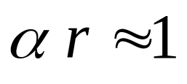
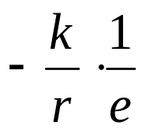
3.4 定性的讨论粒子在中心势 中的运动，式中k和α为常数。
解：当 时，V≈0，此时近似做自由粒子的运动；
当 时， ，粒子近似做在势场 中的开普勒运动；
当 时， ，粒子近似做开普勒运动，但
势场减弱为

Slide 8
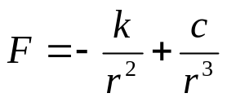
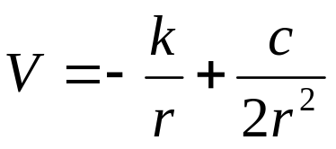
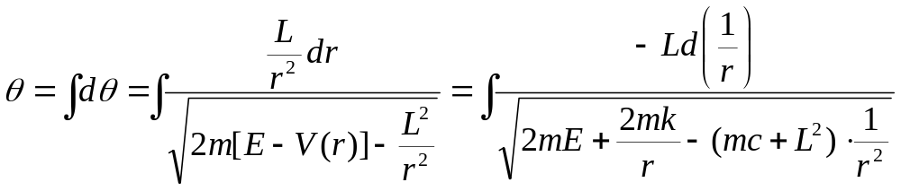
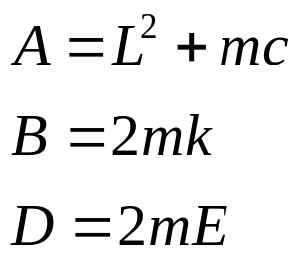
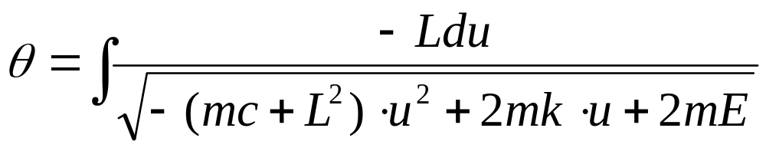
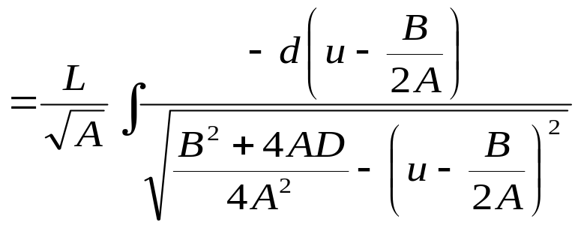
3.6 求粒子在中心力 的作用下的轨道方程。
解：粒子的中心势场可写为
代入
令： ，

Slide 9
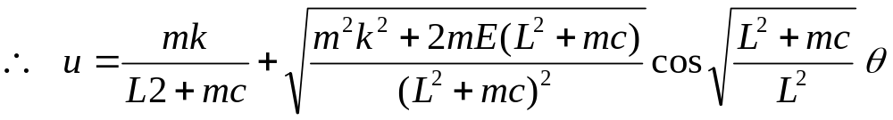
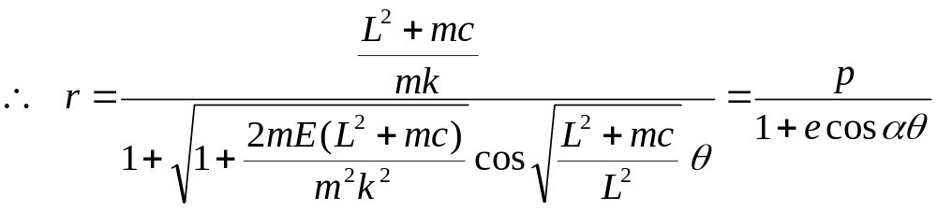
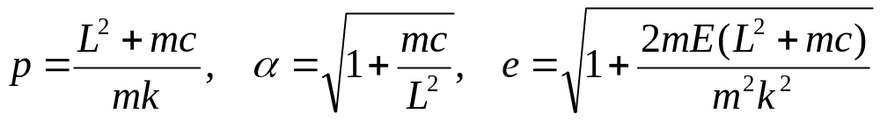
其中：

Slide 10
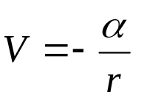
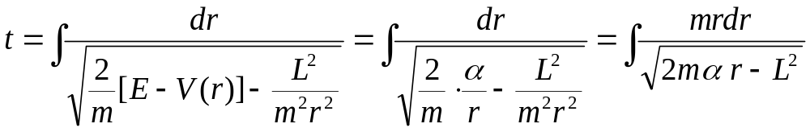
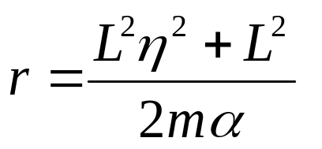

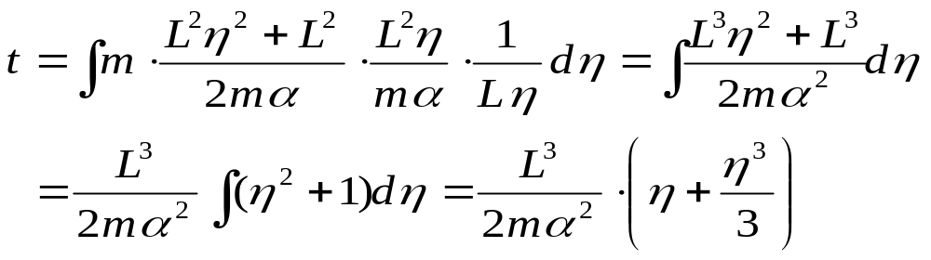
3.8 试求粒子在势场 中运动且E=0 (抛物线轨道)时，坐标对时间的依赖关系。
解：粒子在中心势场 中运动，代入运动方程：
令 ，则

Slide 11
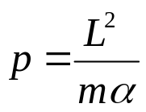
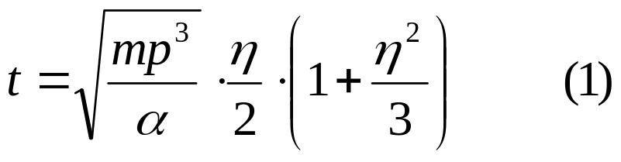
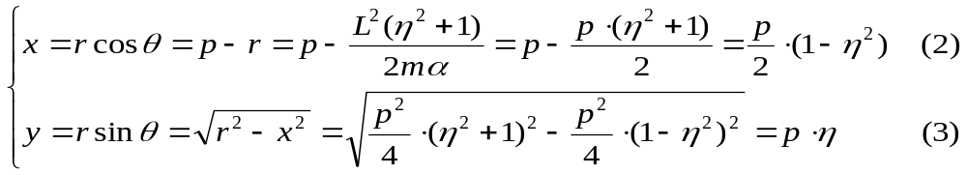


若 ，则

